Slide 1
Министерство образования и науки Алтайского края
Краевое государственное бюджетное общеобразовательное учреждение для обучающихся, воспитанников с ограниченными возможностями здоровья
«Алейская общеобразовательная школа-интернат»
Поисково-творческий проект
С днём рождения, школа! секция воспитательной работы
Авторы:
Щетинин Евгений - ученик 6 класса
Сычёв Алексей - ученик 5 класса
Классные руководители:
Фирсова С.Г., Кириллова Ю.Н.
Алейск - 2023

Slide 2
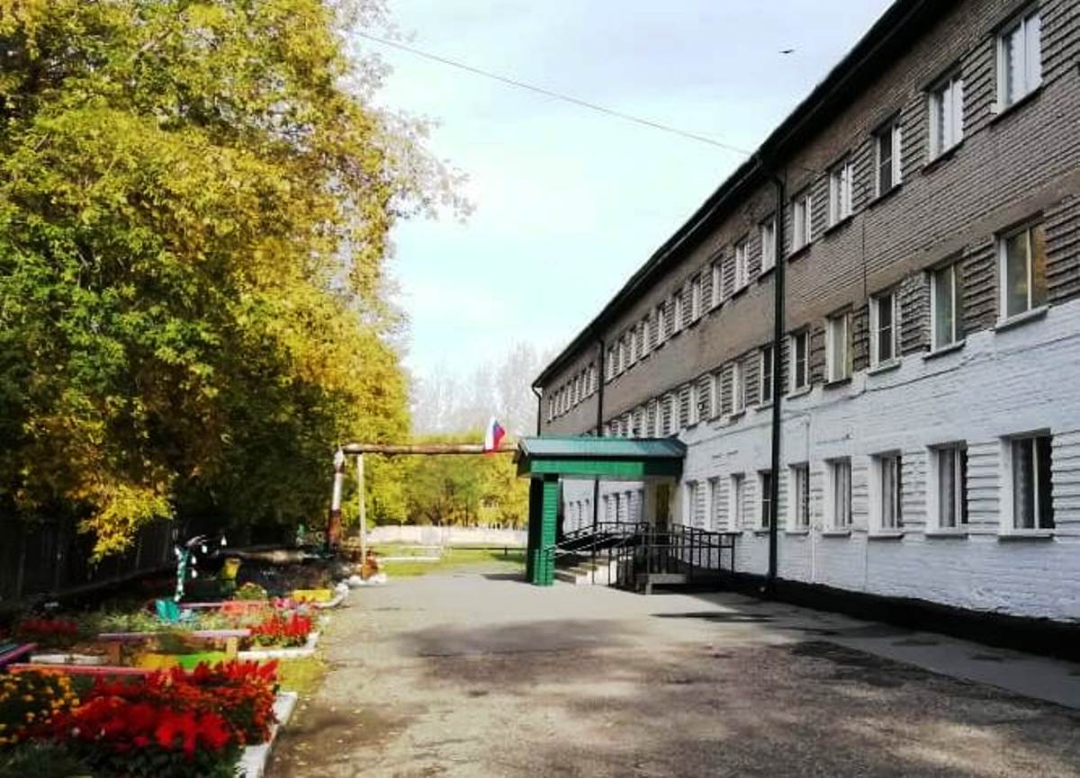
Актуальность проекта
ЮБИЛЕЙ – 60 ЛЕТ!
1963

Slide 3
Цель проекта:
Провести поисковую работу к юбилею школы: изучить историю и традиции родной школы, познакомиться с её достижениями, приготовить памятный подарок.
Задачи проекта:
- найти информацию о бывших учителях, выпускниках школы из разных источников;
обратиться к воспоминаниям очевидцев, встретиться с педагогами-ветеранами труда;
приготовить подарки для школы: коллаж «Мы любим нашу школу», коллаж «С днём рождения, школа!»;
воспитание уважительного отношения к школе.

Slide 4
План работы над проектом
1. Подготовительный этап
изучение архивных документов школы;
поиск информации о школе в городском музее;
поиск информации в книгах школьной библиотеки;
анкетирование среди учащихся школы;
опрос педагогов, родителей и выпускников школы консультации с директором школы;
сбор фотоматериалов.
2. Основной этап
обработка полученной информации;
анализ анкетирования;
собеседования с педагогами школы;
создание мультимедийной презентации;
Изготовление коллажей.
3. Завершающий этап
- анализ результатов выполненного проекта;
- защита проекта.

Slide 5
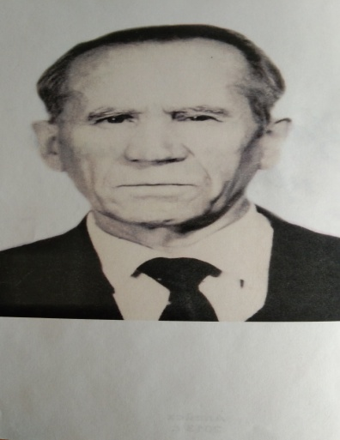
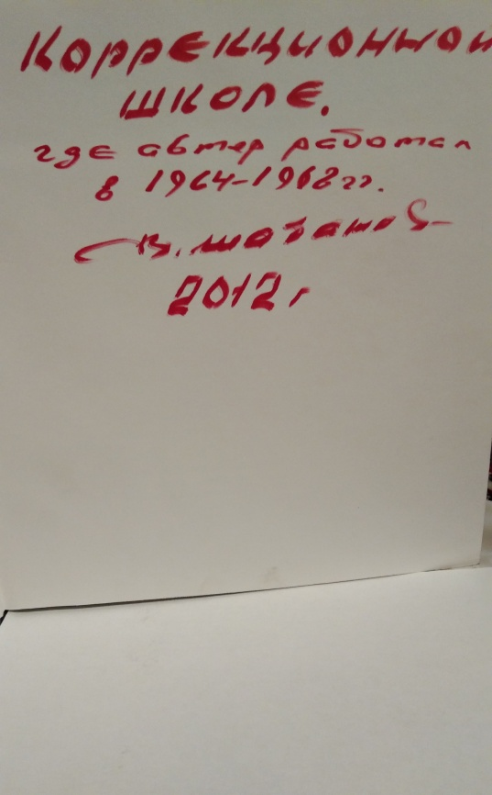
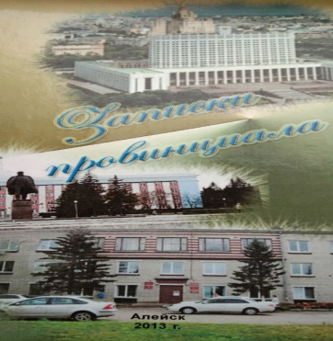
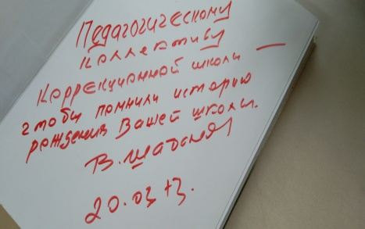
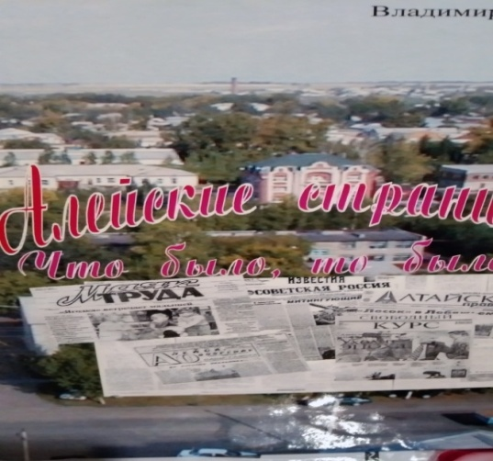
Из истории школы
Наш адрес:
г. Алейск
ул. Олешко 70
Наш адрес:
г. Алейск
ул. Олешко 70
Шабанов В.Н.

Slide 6
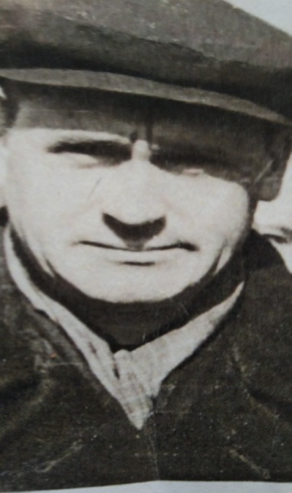
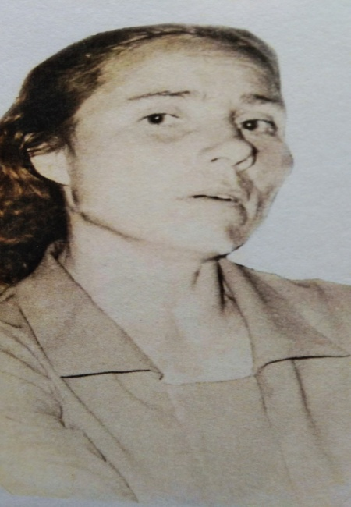
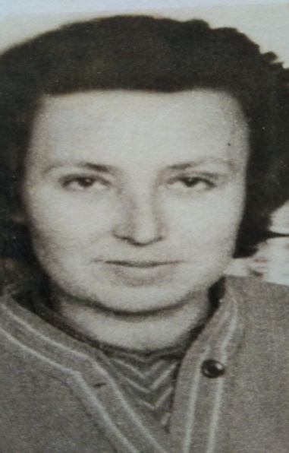
Первые учителя
Шишов И.К.- учитель
труда,
классный столяр
АлексенкоЛ.П
Шернина В.А.
Учителя начальных классов
Балашова В.М. - учитель домоводства
Юраков А.В. - учитель истории

Slide 7
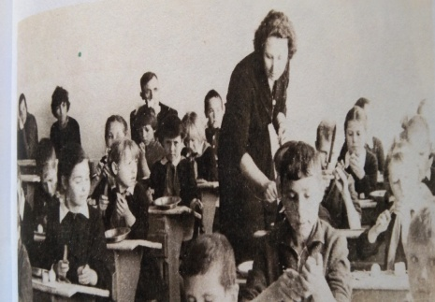
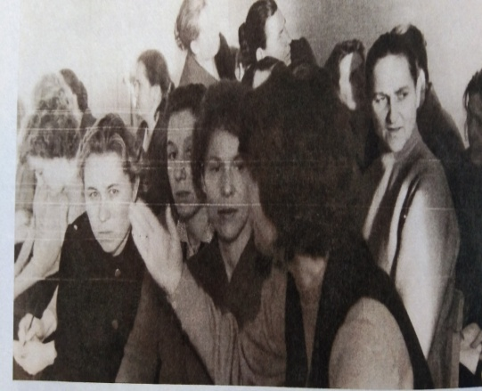
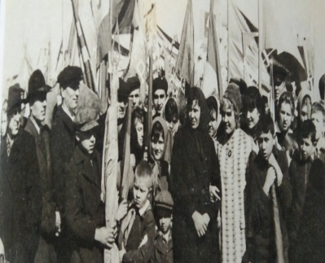
Первомайская демонстрация
Как работали
Открытый урок у Алексенко Л.П.
Совещание
Первомайская
демонстрация
1966 год

Slide 8
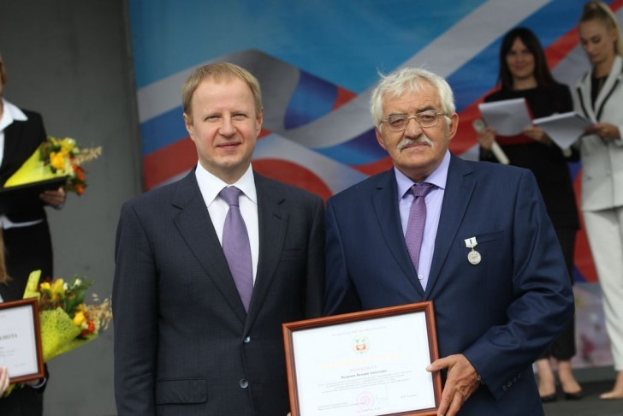
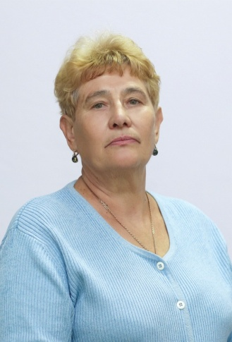
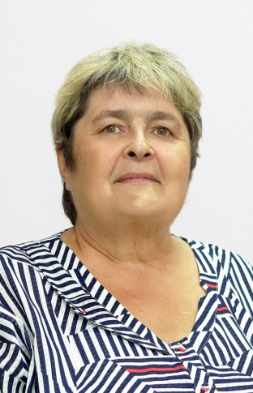
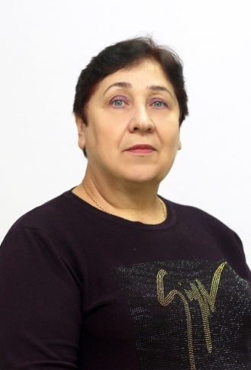
Школа-интернат сегодня
О.В. Крапп- директор школы-интерната,
руководит школой с 2016 года.
В школе работает 22 педагога.
Шесть учителей награждены
Почётной грамотой
Министерства просвещения РФ.
Шесть учителей имеют
высшую категорию.
Вахрушев В.А.
Почётные работники общего образования РФ
Вахрушева Т.И.
Бугакова Н.В .
Рыжкова М.П.

Slide 9
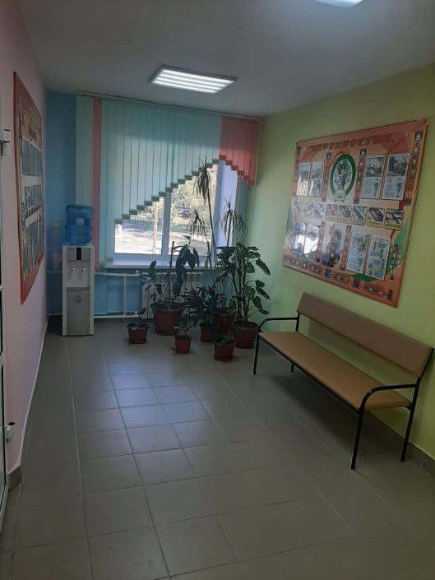
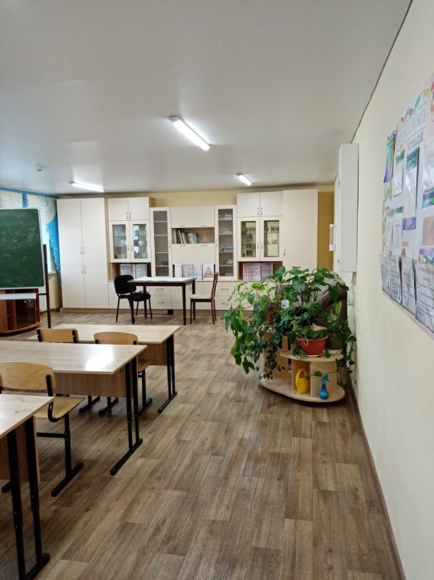
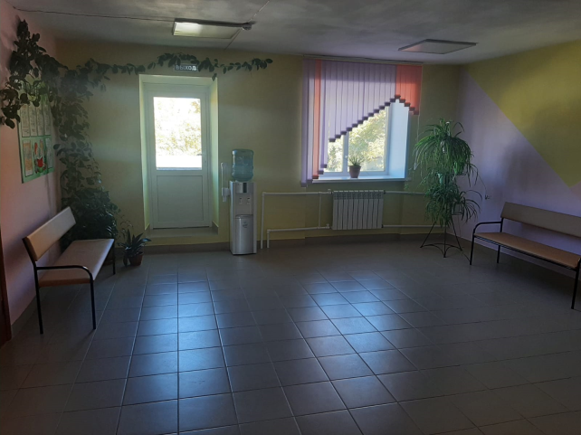
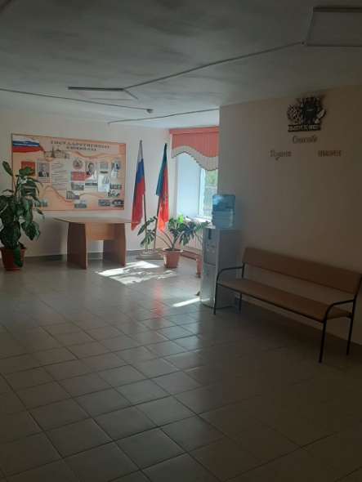
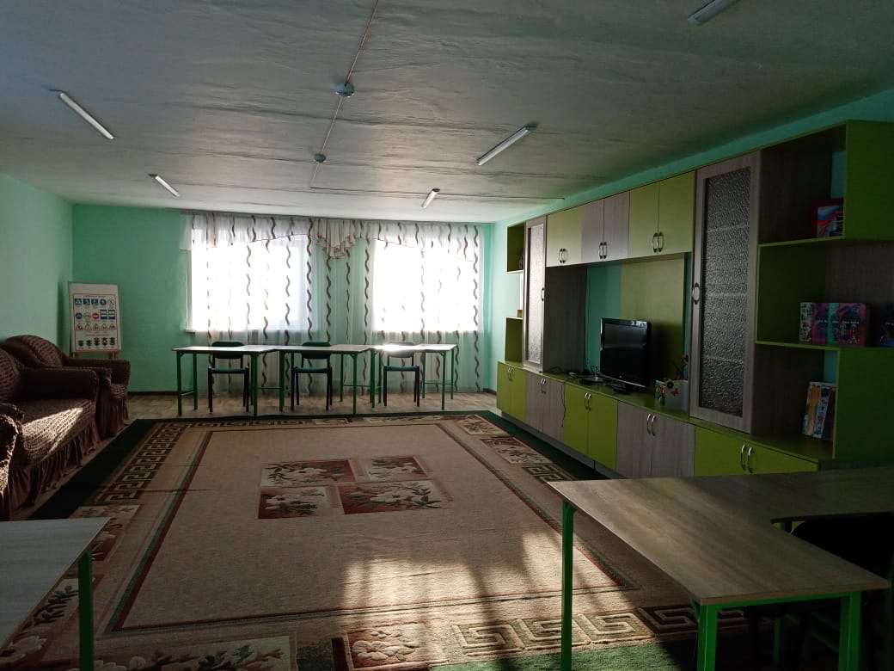
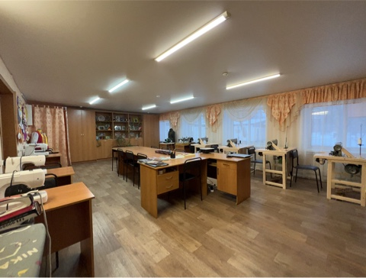

Slide 10
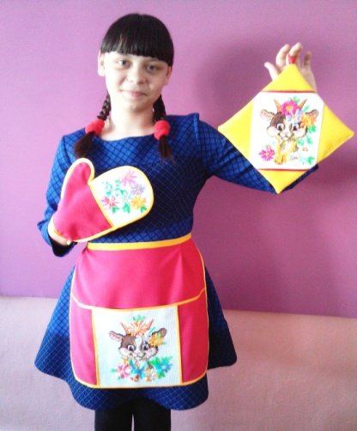
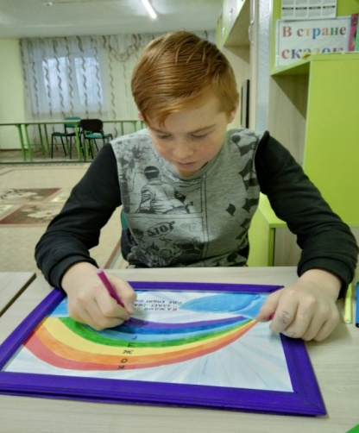
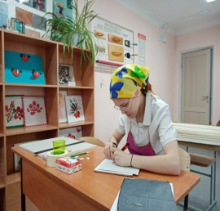
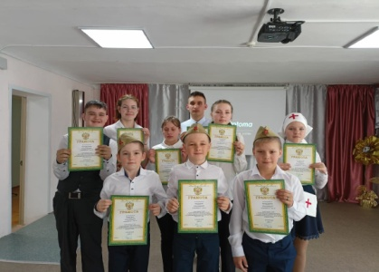
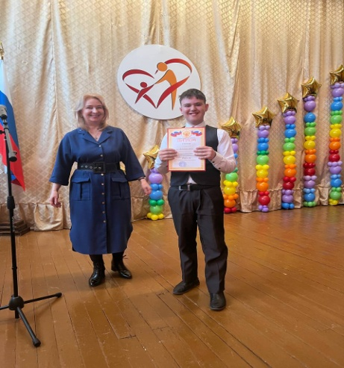
2023 год
2023 год
Наши достижения
2022 год
Победители краевого фестиваля ученических проектов:«Чудо-фартук»
«Секреты радуги»
Краевой конкурс профмастерства
«Лучший по профессии»
Конкурс «Поверь в себя»
2023 год

Slide 11
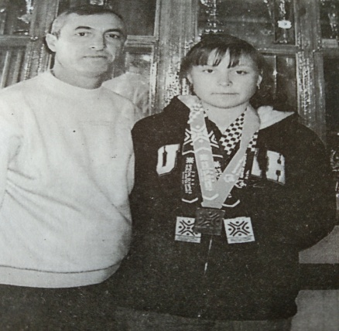
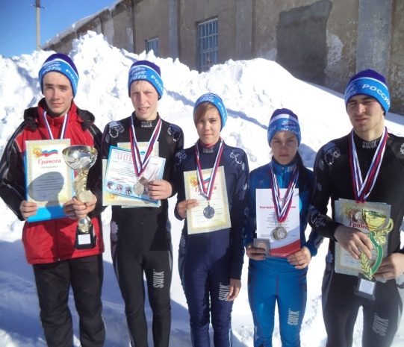
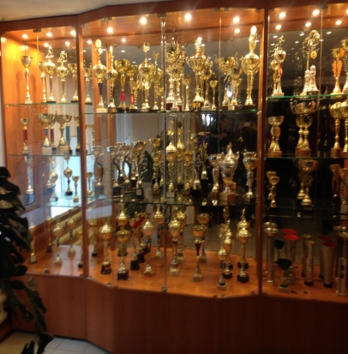
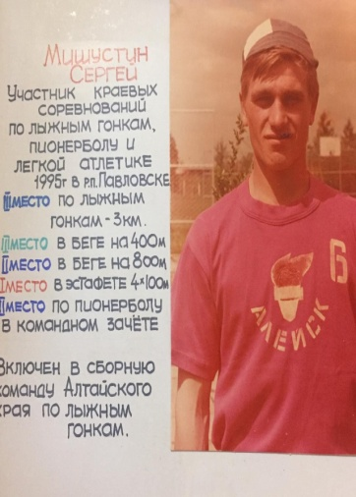
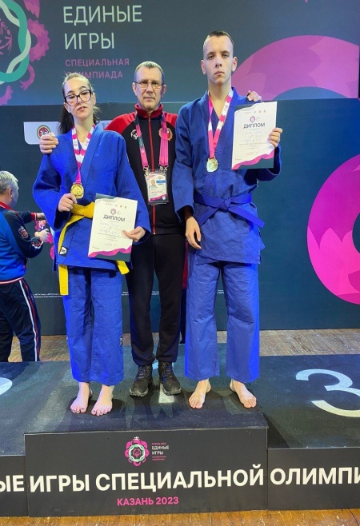
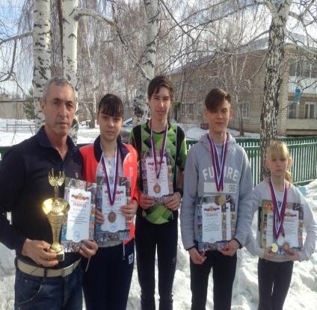
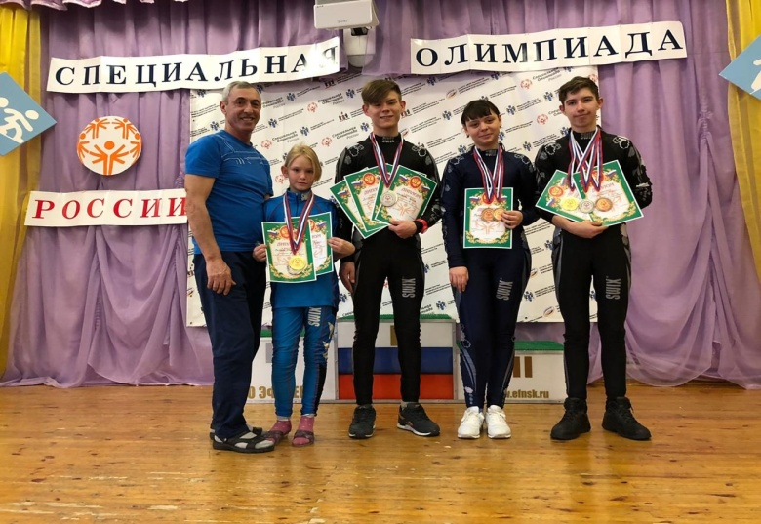
Спортивная жизнь школы
с. с.Завьялово
Наша гордость
Т. Масленникова
США (2009 год)
Шокова П. Корчма К. с. Завьялово
г. Казань 2023 год Алтайский край
г. Новосибирск

Slide 12
Волгоград
Рыбинск
Самара
Омск
Ижевск
Пермь
Саратов
Красноярск
Петрозаводск
Кострома
Санкт-Петербург
Мурманск
Чебоксары
Йошкар-Ола
Щёлково
(Московская область)
Здесь побывали
наши спортсмены

Slide 13
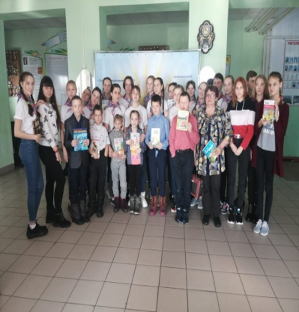
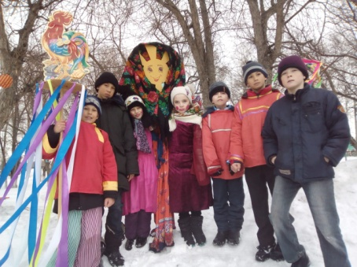
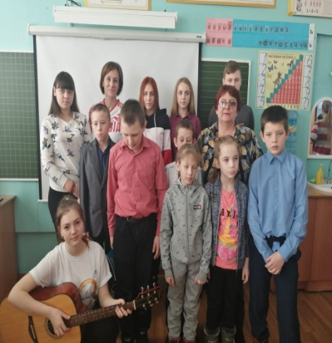
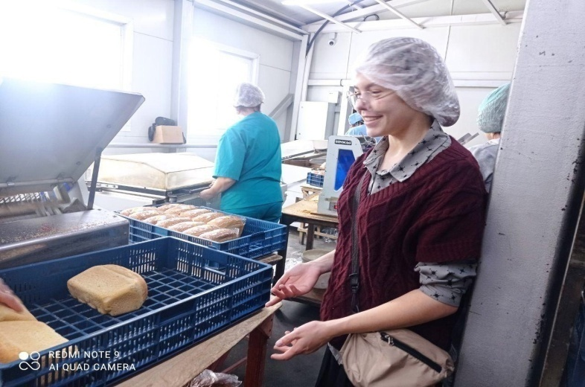
ШКОЛА ЖИВЁТ ИНТЕРЕСНОЙ ЖИЗНЬЮ
Встреча с волонтёрами
Праздник масленицы
Встреча с Ильюченко Т.В.
Заслуженный мастер спорта России,
чемпионка Паралимпийских игр
Экскурсия на хлебокомбинат

Slide 14
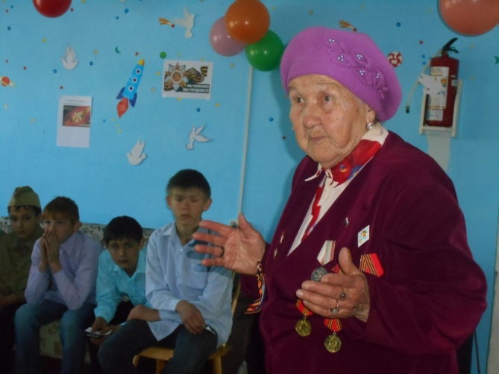
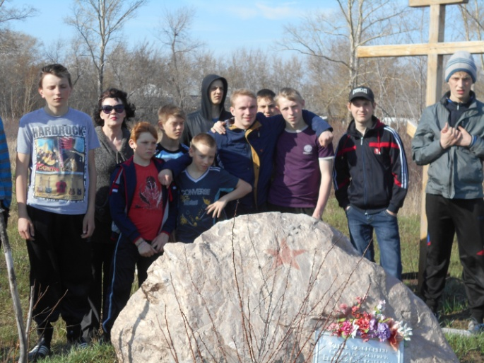
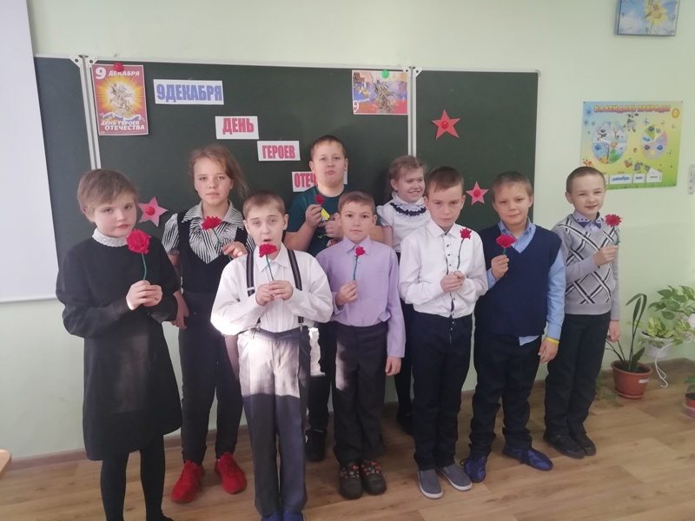
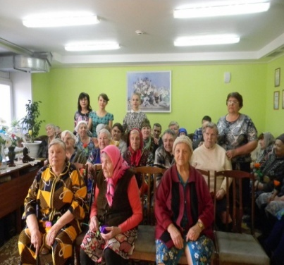
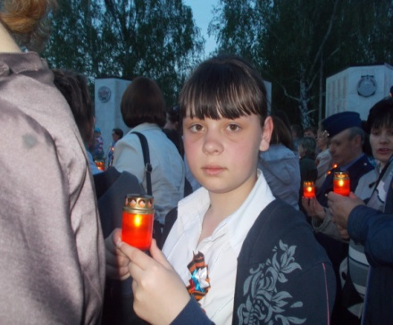
Братская могила
Коваленко А.И.- труженица тыла
День героев Отечества
День пожилого человека в
доме престарелых
с. Дружба
Акция «Свеча памяти»

Slide 15
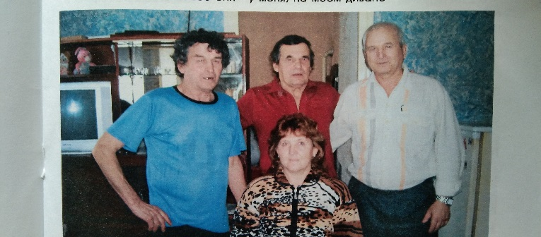
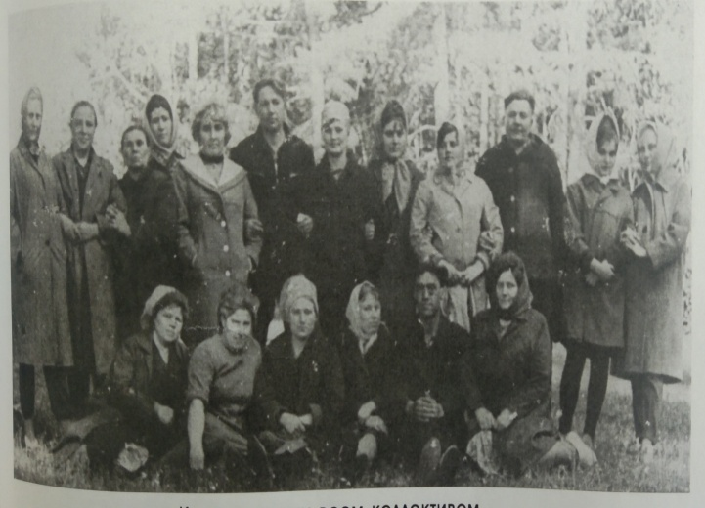
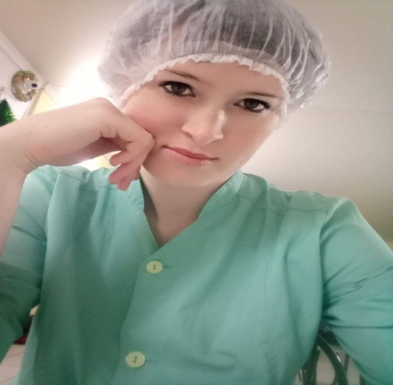
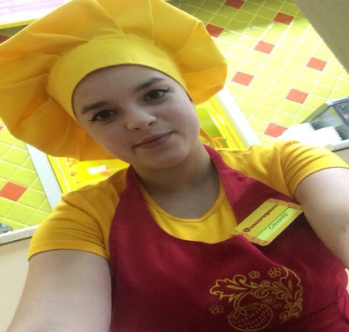
Выпускники разных лет
Из воспоминаний о подготовке лагеря к открытию
Встреча через 45 лет
Першаева Кристина
Кононов Виктор
Повар
Тедеошвили Анна
Заведующая столовой
Кондитер

Slide 16
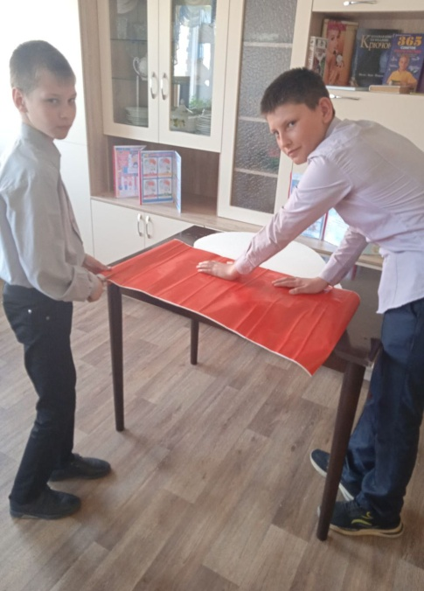
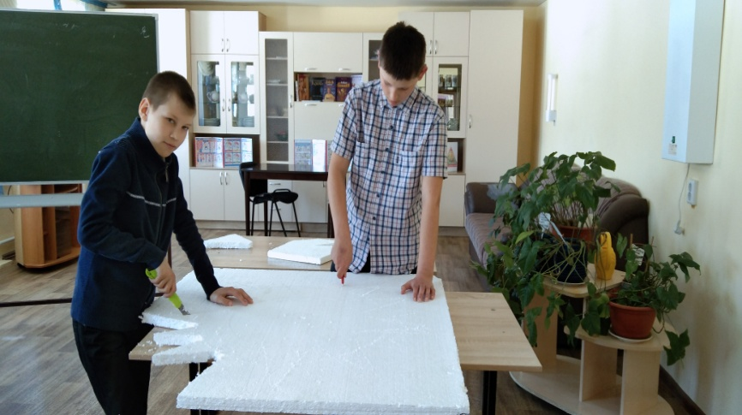
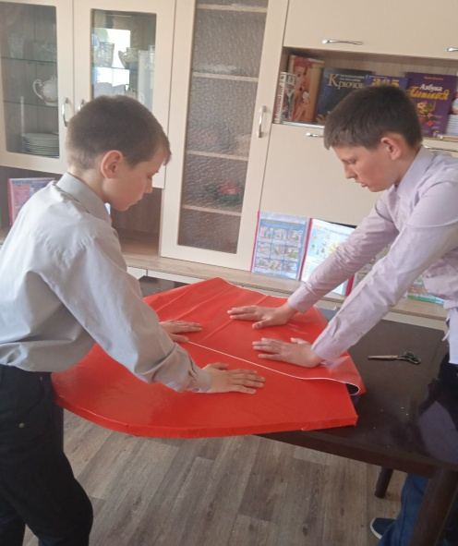
Коллаж «Мы любим нашу школу»

Slide 17
Коллаж «С днём рождения, школа!»

Slide 18
Заключение

Slide 19
Юбилею школы
посвящается ….
Теплей человеку в дорогах тяжёлых,
В суровом краю от того, что
Где-то на свете есть милая школа,
Есть добрая школа его!

